Slide 1
Virtuális Egér
Horváth Zsolt
Schnádenberger Gábor
Varjas Viktor
Virtuális Egér
Számítógépes Látás 2011

Slide 2
Algoritmus
Kamera inicializálása (fps, felbontás)
Minden frame-re:
  Szegmentálás (2D normalizált színtér, vagy HSV színtér segítségével háttérkivonás)
  Ujjhegyek meghatározása (kontúr, konvex burok)
  Kurzor új pozícióba mozgatása *
  Ha a kézgesztusból következik: kattintás *
Amíg a felhasználó le nem állítja a programot
Virtuális Egér
Számítógépes Látás 2011

Slide 3
Szegmentálás
2D normalizált színtéren alapuló
  RGB -> 2D normalizált színtér
  r = R / (R+G+B), g = G / (R+G+B)
  Intervallumos szegmentálás:
    0.34 < r < 0.55
    0.35 < g < 0.55
  Medián szűrés
Háttérkivonás
  Háttér lementése gombnyomásra
  Minden frame-ből kivonjuk
Virtuális Egér
Számítógépes Látás 2011

Slide 4

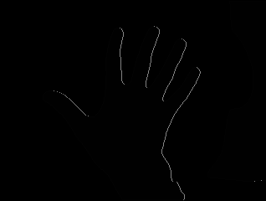
Ujjhegyek meghatározása
Kontúrok meghatározása
Szűrés terület alapján
Virtuális Egér
Számítógépes Látás 2011

Slide 5
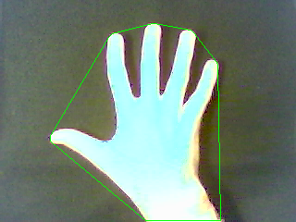
Ujjhegyek meghatározása
Konvex burok meghatározása
Virtuális Egér
Számítógépes Látás 2011

Slide 6
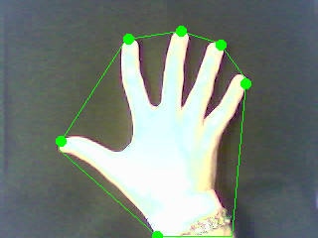
Ujjhegyek meghatározása
Konvex burok pontjainak ritkítása -> ujjhegyek
Ujjhegyekhez tartozó pontok lementése
Virtuális Egér
Számítógépes Látás 2011

Slide 7
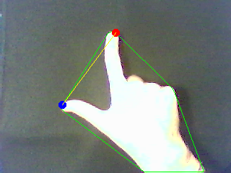
Ujjhegyek meghatározása
Mutatóujj és hüvelykujj ujjhegyének meghatározása (mutatóujj: min. y koordinátájú pont, hüvelykujj: mutatóujjhoz tartozó pont előtti pont)
Virtuális Egér
Számítógépes Látás 2011

Slide 8
Kurzor mozgatás, kattintás
Kurzor mozgatása:
  Mutatóujjhoz tartozó koordináták lekérdezése (Xmin, Ymin)
  Kurzor elmozdulásának számítása
  Hozzáadás az aktuális pozícióhoz
  Ha az átlag kézterület lecsökken => nincs mozgás
  (= felemelt egér)
Virtuális Egér
Számítógépes Látás 2011

Slide 9
Kurzor mozgatás, kattintás
Kattintás
  mouse_event() függvénnyel
  Gomb lenyomásának és felengedésének megkülönböztetése
    MOUSEEVENTF_LEFTDOWN
    MOUSEEVENTF_LEFTUP
    MOUSEEVENTF_RIGHTDOWN
    MOUSEEVENTF_RIGHTUP
  Például:
    Balkattintás:
    MOUSEEVENTF_LEFTDOWN -> MOUSEEVETNF_LEFTUP
    Megragadás, duplakattintás (adott időn belül két balkattintás), …
    Jobbkattintás:
    Akkor fut le, ha a kéz területe meghalad egy küszöbértéket
Virtuális Egér
Számítógépes Látás 2011

Slide 10
Köszönöm a figyelmet!
Virtuális Egér
Számítógépes Látás 2011

